Slide 1
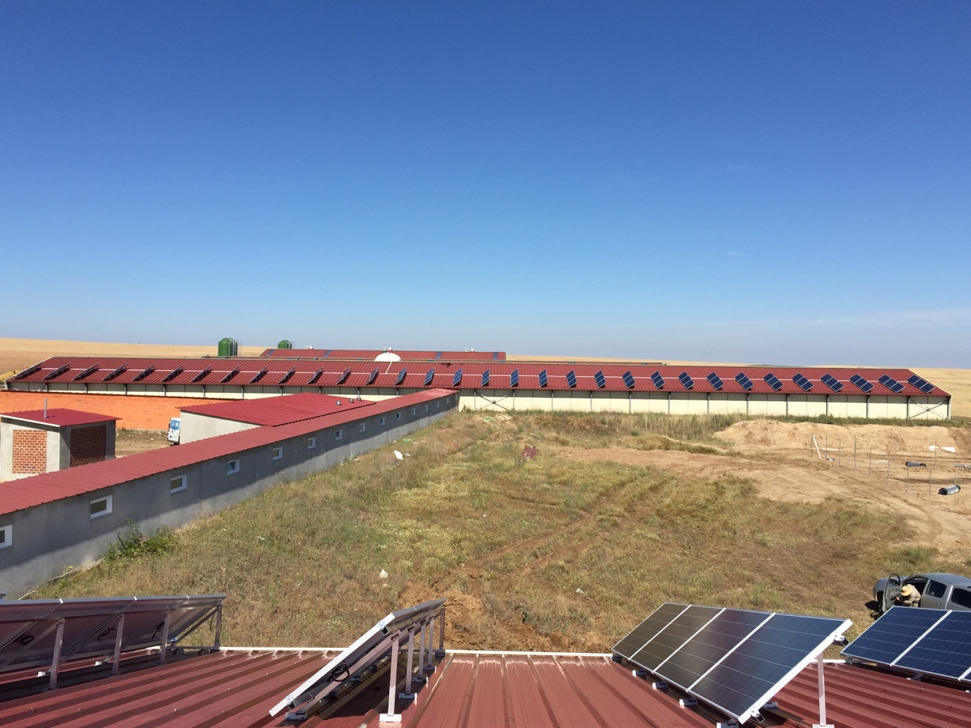

GRANJA PORCINA AGROPECUARIA GAMO, integrada en UVESA:
- Localización: Mancera de Arriba (Ávila).
- Instalaciones: 5 naves ganaderas con capacidad para 1.500 madres.
- Producción anual: 45.000 lechones.
- Fecha inicio actividad: junio 2015.

Slide 2
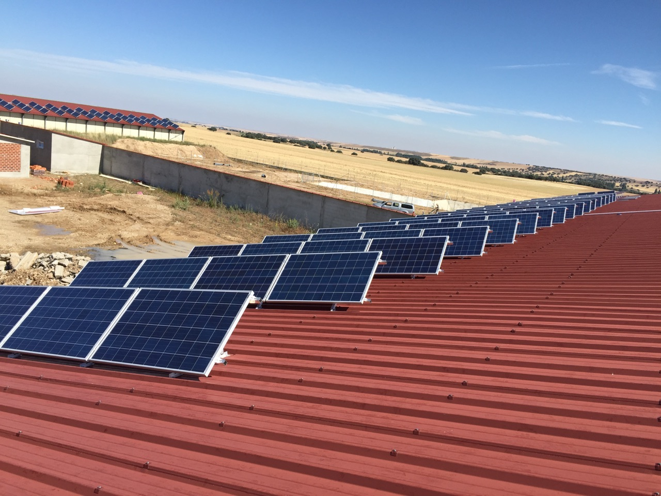
CARACTERÍSTICAS DE LA INSTALACIÓN
Campo fotovoltaico: | 480 paneles de 250 Wp.
Baterías: | 216 vasos de 1730 Ah
Inversores: | 9 SMA SUNNY ISLAND 8.0 + 5 TRIPOWER 20.000 + MULTICLUSTER 12.0
Inversión: | 239.169 €
Ahorro anual con FV en 2015: | 29.750 €
COSTE DE LA INFRAESTRUCTURA PARA ABASTECER LA GRANJA CON LA RED ELÉCTRICA: 105.000 €.

Slide 3
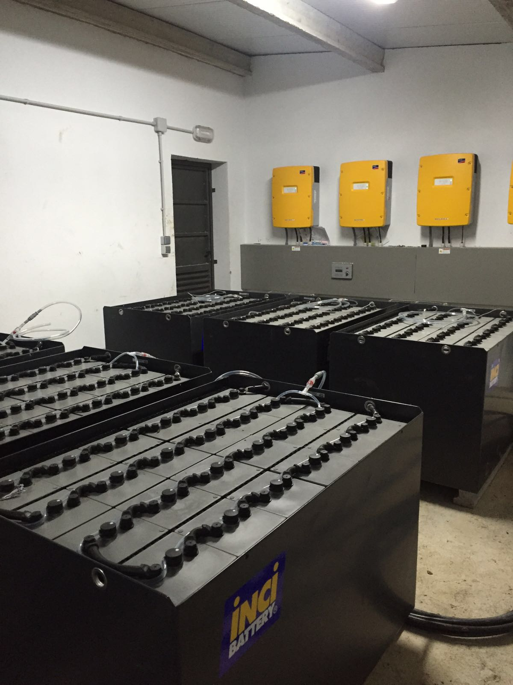
GRÁFICO PREVISIÓN DE GENERACIÓN
FOTOVOLTAICA Y CONSUMO:
CONSUMO DE ENERGÍA DURANTE EL PRIMER AÑO DE EXPLOTACIÓN: 166.267 kWh.
APORTACIÓN DE LA INSTALACIÓN FOTOVOLTAICA: 125.942 kWh.
APORTACIÓN DEL GENERADOR DIESEL: 40.325 kWh (15.509 litros)

